Slide 1
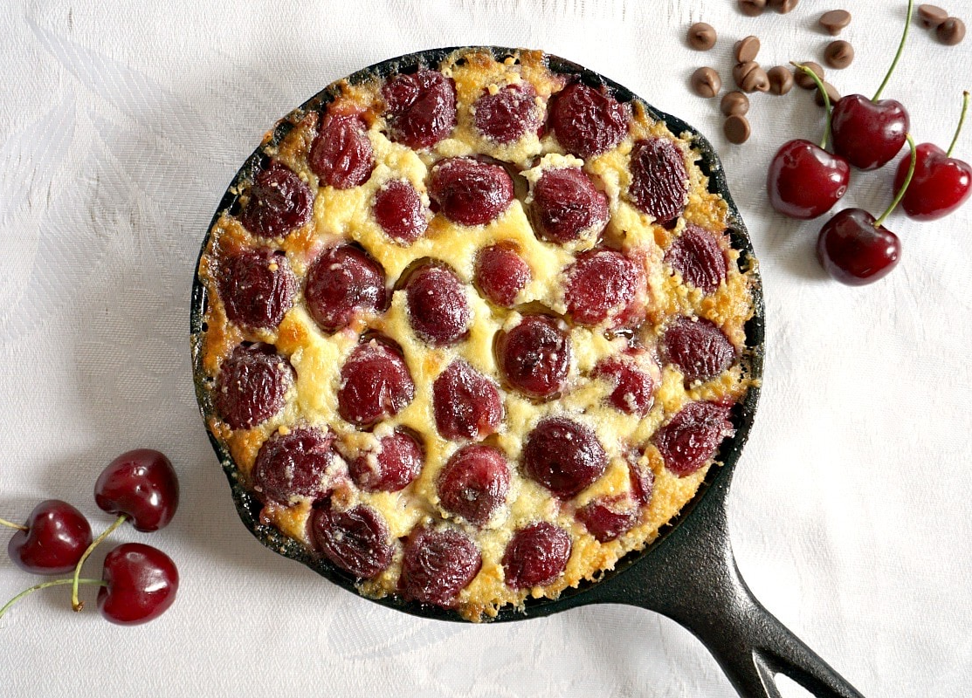
RECETTE CLAFOUTIS
Clara Arbat
Jana Aguilera
4t ESO
Français

Slide 2
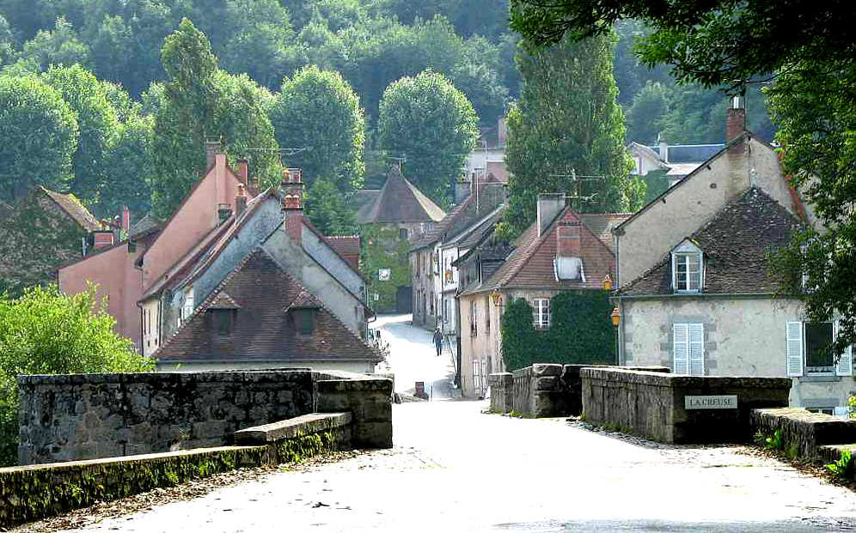
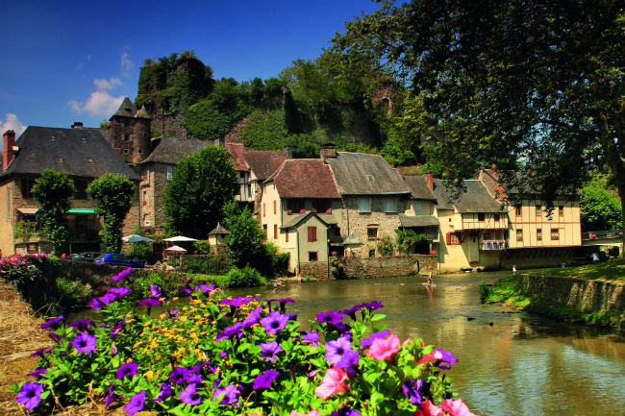
ORIGINE
Cette recette est originaire du Limousin, une région de France

Slide 3
Ingrédients
Ustensiles
450 g de cerises fraîches ou surgelées
30g de beurre demi-sel + 20 g pour le moule
3 Oeufs
15 cl de lait
75 g de farine
45 g de sucre en poudre
3/4 d’un sachet de sucre vanillé
Sucre glace
1 pincée de sel
1 four
1 casserole
1 cuillère en bois
1 saladier
1 moule à tarte
———————————

Slide 4
Cette recette est pour 6 PERSONNES

Slide 5
Préparation
+

Slide 6
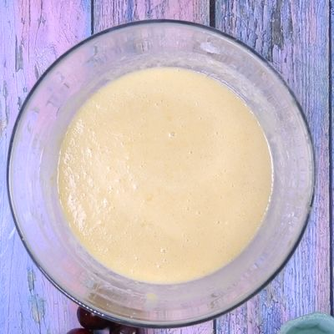
ÉTAPE 1
D’abord, préchauffez le four à 210°C (thermostat 7).
Ensuite, lavez les cerises et faites fondre les 40 g de beurre dans une petite casserole.
Puis, mélangez dans un grand bol la farine, le sucre, le sel et le sucre vanillé et incorporez les oeufs. Puis le lait, petit à petit, en continuant de mélanger.
Finalement, ajoutez le beurre fondu.

Slide 7
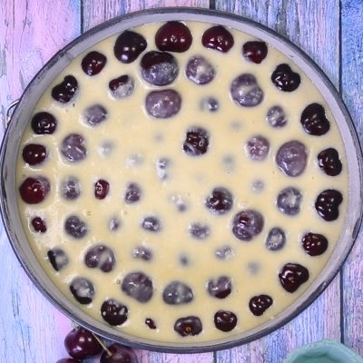
ÉTAPE 2
Beurrez grassement le plat, placez les cerises puis, versez la pâte à clafoutis.
Ensuite, mettez le plat au four pendant 10 mn à 210°C Puis, baissez le thermostat à 180°C et laissez cuire encore 20 mn.

Slide 8
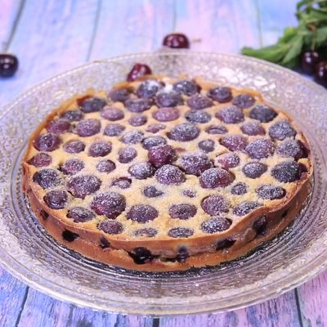
ÉTAPE 3
Finalement, servez le clafoutis froid ou tiède, saupoudré de sucre glace.

Slide 9
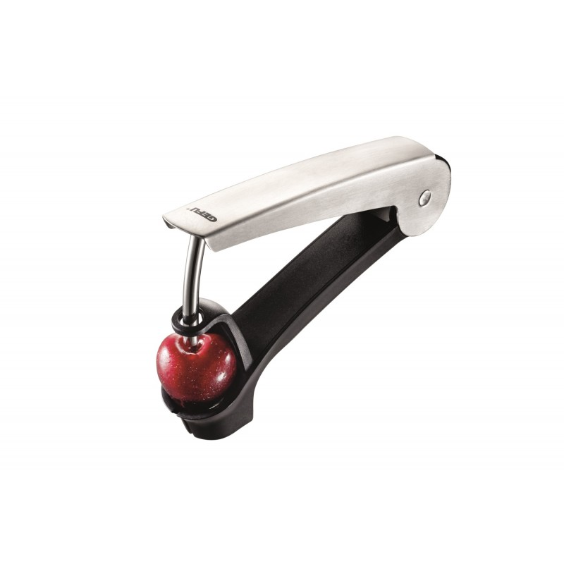
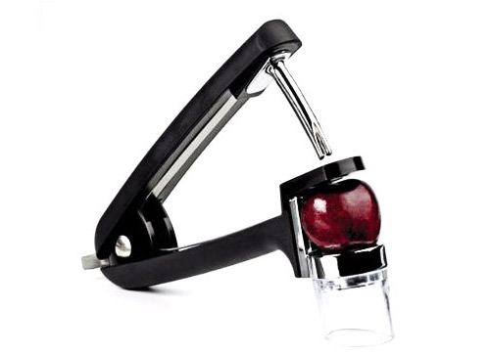
Recommandations
Il est recommandé un dénoyauteur de cerises.

Slide 10
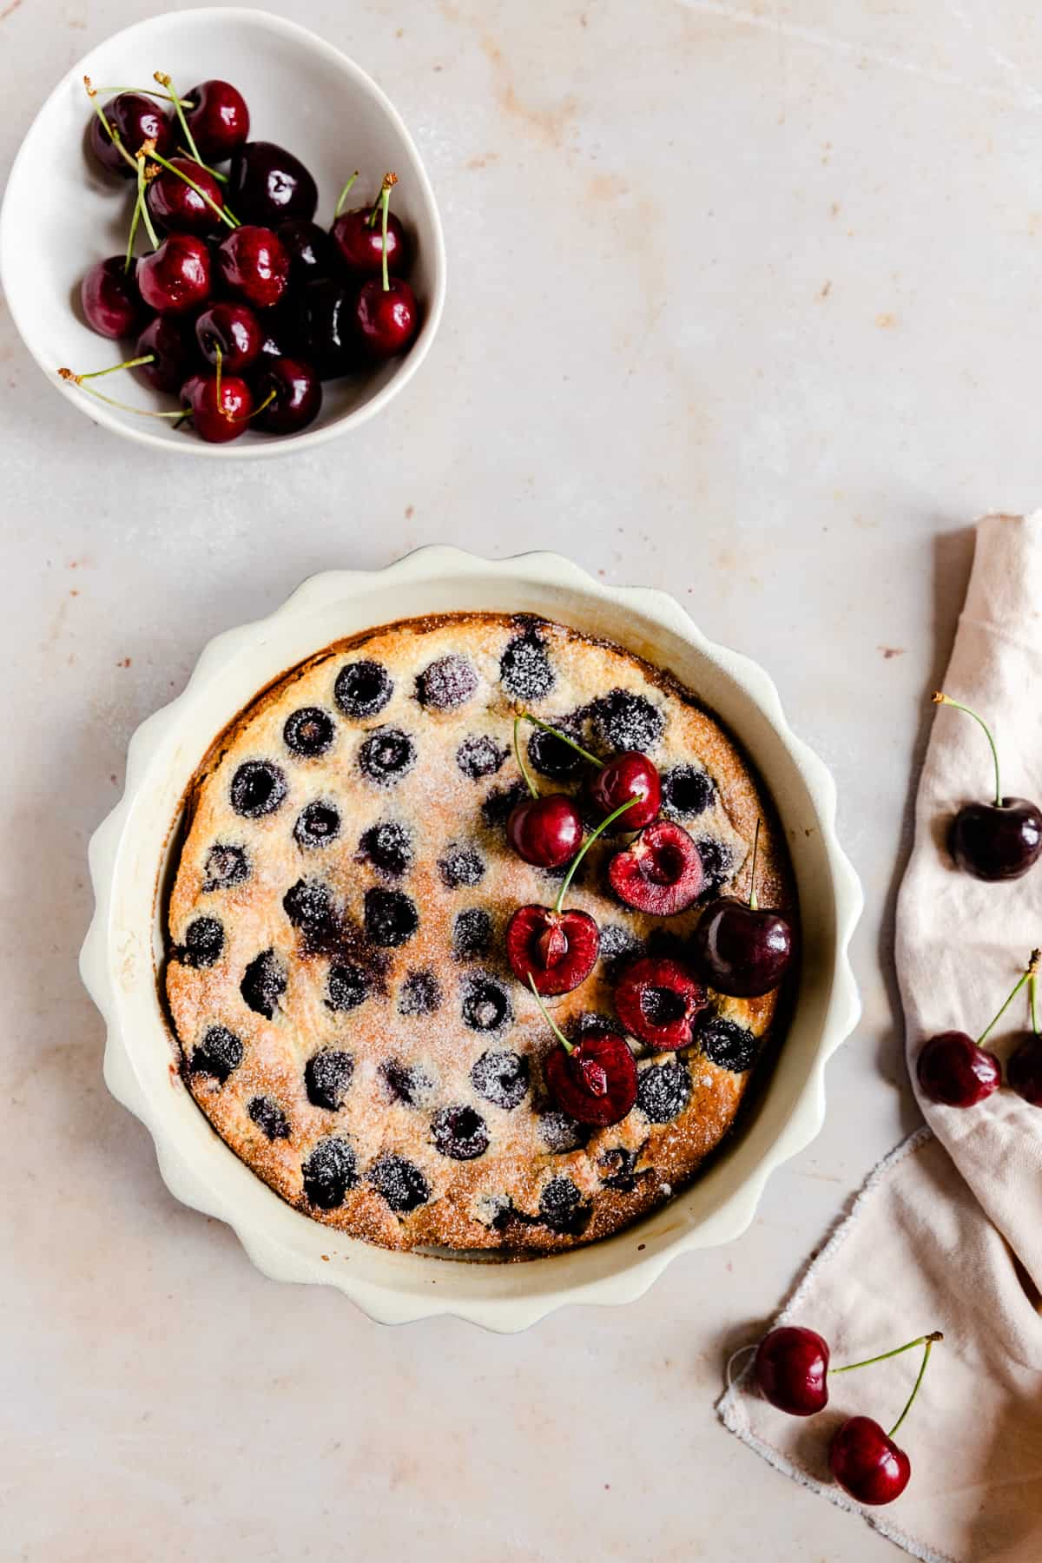
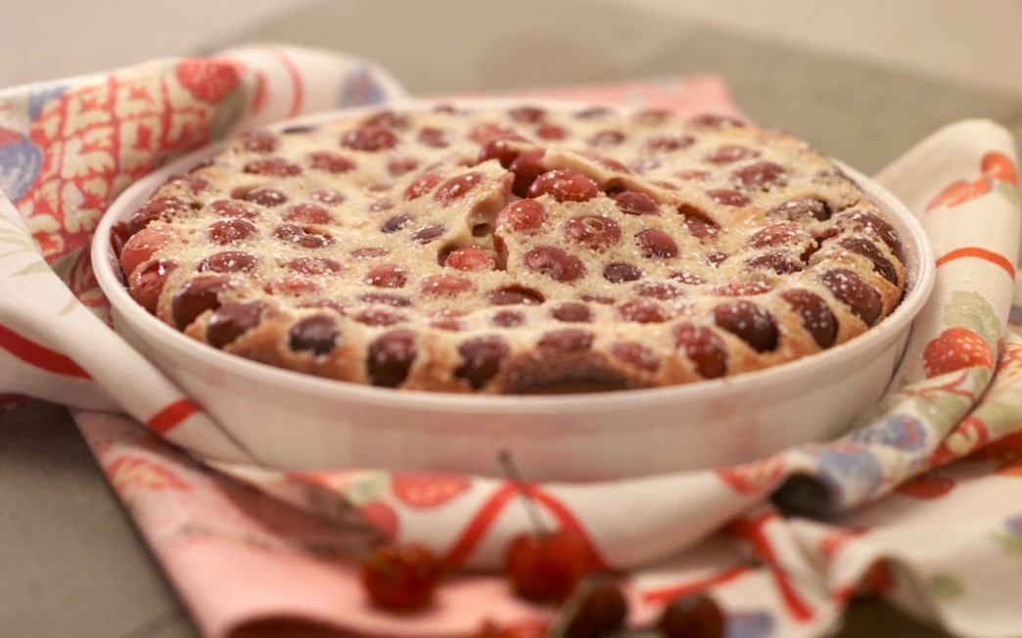
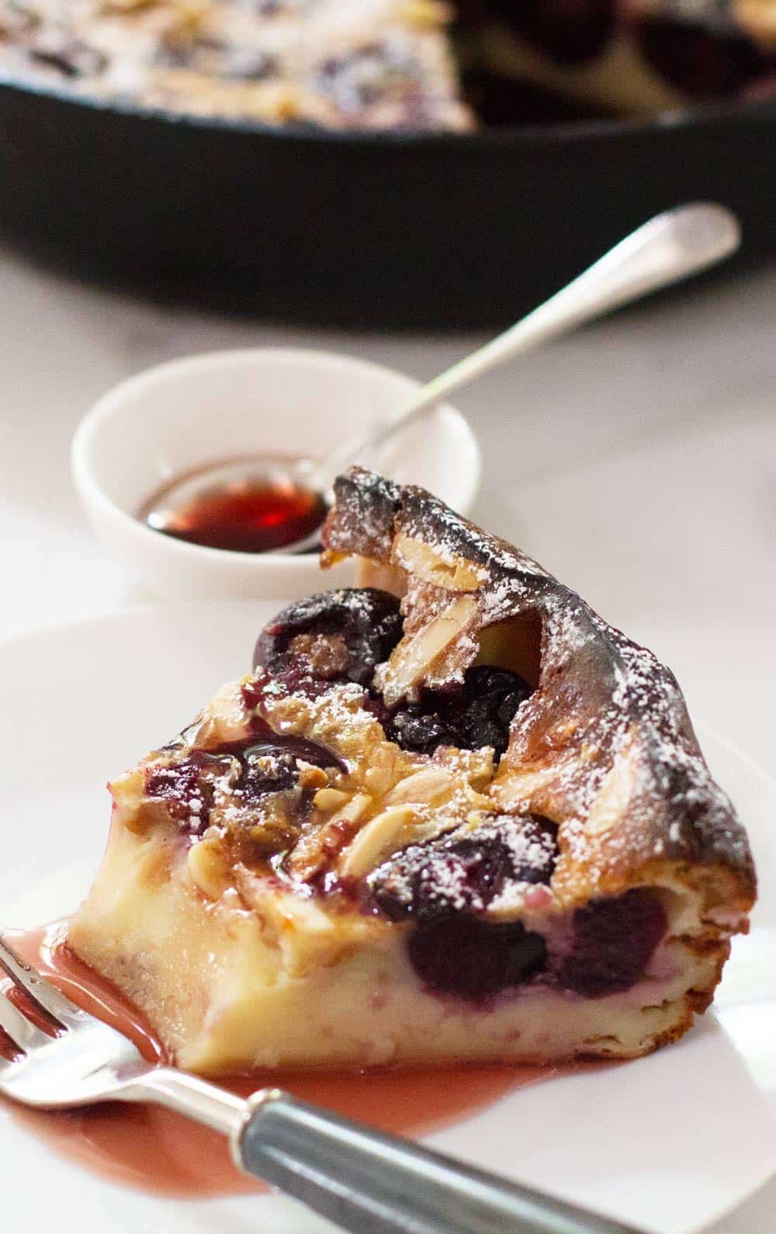
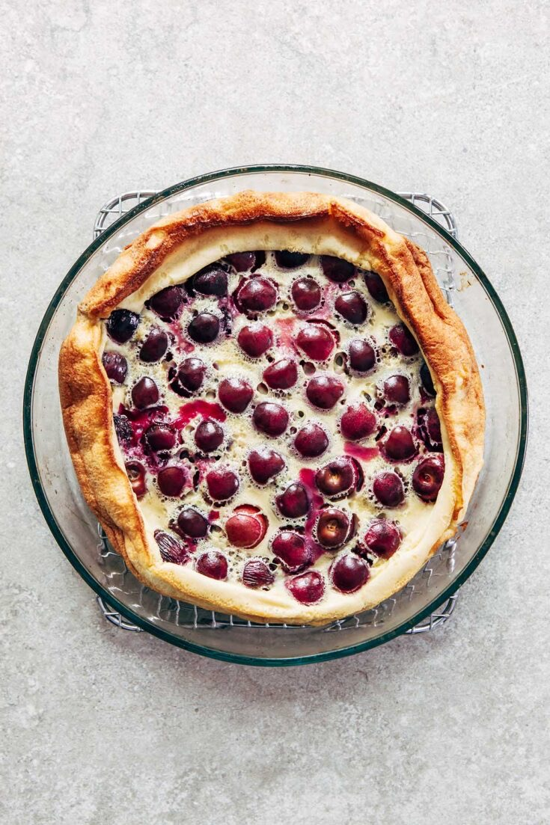
RÉSULTAT FINAL

Slide 11
LIEN DE LA VIDÉO
https://youtu.be/Sa7zXamW_jQ

